Slide 1
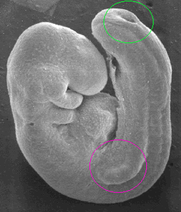
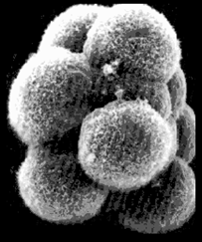
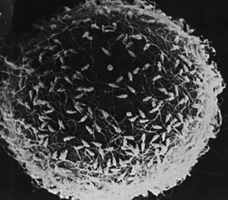
Általános fejlődéstan placenta
H.-Minkó Krisztina
Semmelweis Egyetem
Anatómiai, Szövet- és Fejlődéstani Intézet
GYTK
2017. 04.06.
Notes:
Meiosis, ovulatio, fertilizáció, Barázdálódás,Gasztruláció, Csíralemezek kialakulása, Neuruláció, Beágyazódás

Slide 2
Az „idő” kérdése (anatómia v. nőgyógyászat)
Kezdetek?
Megtermékenyítés (anatómia) – klinikailag általában meghatározhatatlan, bizonytalan
Utolsó menstruáció (nőgyógyászat) – biztosan meghatározható, de nem adja meg az embrió pontos korát
(az ovuláció ált. 14 nappal követi a menstruációt, megtermékenyítés 1-2 napon belül)
Terhesség tartama:
280 nap (40 hét) az utolsó menstruációtól számolva,
266 nap (38 hét) a megtermékenyítéstől számolva
Trimeszterek:
1.: 0-12. hét
2.: 12-25. hét
3.: 25-40. hét

Slide 3
A megtermékenyítés utáni 3 hét eseményei
Megtermékenyítés
Barázdálódás
Gasztruláció-Csíralemezek kialakulása
Neuruláció
Beágyazódás
(Spermio- és oogenezis)

Slide 4
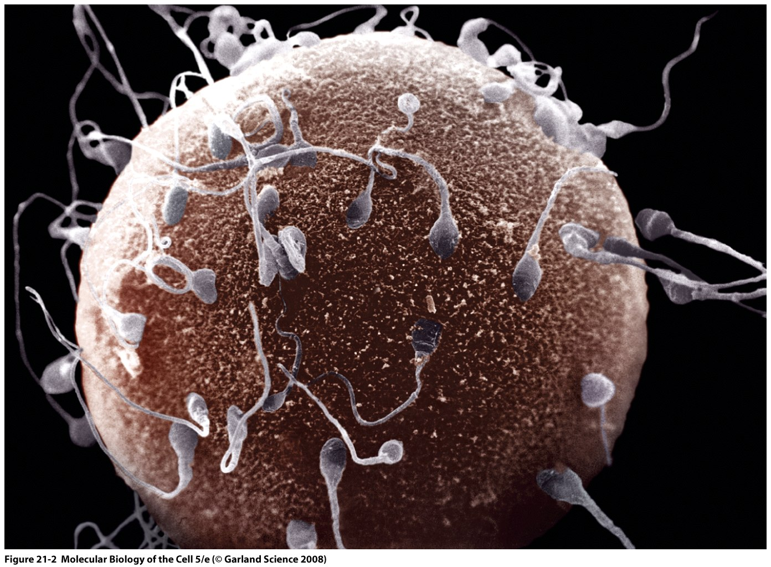
Petesejt és spermiumok
→

Slide 5
Mitózis, meiózis
4n
Kromoszómák száma a testi sejtekben: 22 pár + XX (nő) illetve 22 pár + XY (ffi.) – diploid sejtek
Mitózis során egyforma, diploid sejtek keletkeznek.
Meiózis folyamán a kromoszómák száma feleződik (22X vagy 22Y) haploid sejtek keletkeznek. A DNS szintézisét két sejtosztódás követi.
Megtermékenyítéskor két haploid sejt egyesülése állítja helyre a diploid kromoszómaszámot.
Növeli a változatosságot!
4n
2n

Slide 6
Különbség a meiosis és mitosis között
Mitosisban:
egyetlen osztódás, utódsejtek diploidok
utódsejtek genetikailag azonosak egymással és az eredeti sejttel
Meiosisban:
két egymást követő osztódás, utódsejtek haploidok
Genetikai rekombináció:
1. a kromatidok mozaikszerű átépülése (crossing over) és
2. a homológ kromoszómák véletlenszerű szegregációja miatt, ezáltal
az utódsejtek mind különböznek egymástól és az eredeti sejttől
Meiózis I-ben a homológok, meiózis II-ben a kromatidok osztódnak szét a keletkező leánysejtekbe

Slide 7
Átkereszteződés (crossing over)
Homológ kromoszómák közötti identikus darabok cserélődnek ki az első meiotikus osztódás előtt.
Végtelenül nagy változatosság érhető így el.

Slide 8
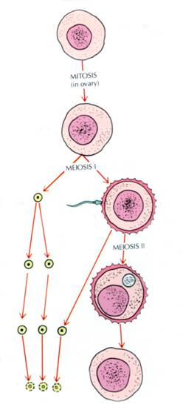
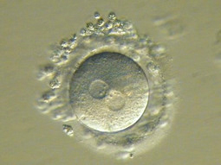
Oogenesis
Már az embrionális élet során elkezdődik, de megreked a meiózis első profázisában - pubertásig. Az első meiotikus osztódás ovulációkor, a második megtermékenyítéskor fejeződik be. Emberben ciklusonként (kb. havonta) egy petesejt jut el az ovulációig (összesen kb. 400!). A peteérés ált. 50 év körül (menopauza) leáll.
A négy keletkező sejt közül csak egy funkcióképes, a többi (sarki testek) defektívek. A petesejt adja az embrió citoplazmáját, sejtorganellumainak többségét, a mitokondriumokat és a tápanyagokat.
Egyes petesejtek ovuláció előtt akár 40-50 évet is tölthetnek az első meiosis profázisában, ahol fokozottan sérülékenyek, ezért az anyai életkorral arányosan nő a genetikai problémák gyakorisága.

Slide 9
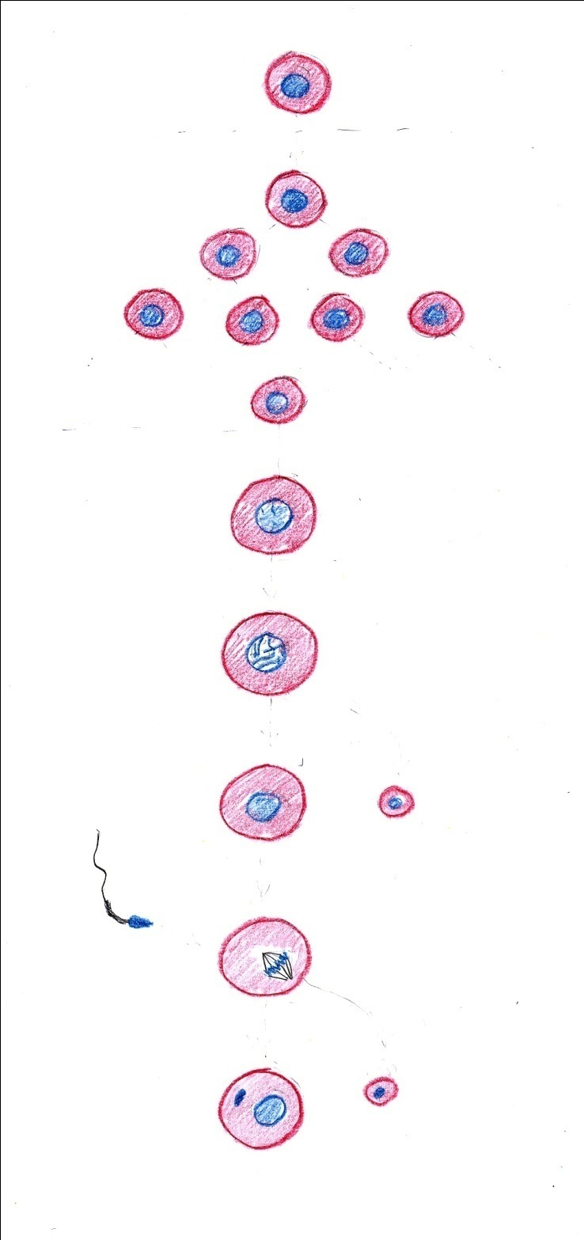
Oogenesis
ősivarsejt
szaporodási fázis, (mitosisok)
oogoniumok (2n)
Helye: petefészek (ovarium)
Tüszők (folliculusok): tüszőhám körülveszi a fejlődő petesejtet egy, majd több rétegben.
Két megállás a meiózisban:
Profázis I-ben (diplotén) évekre, akár 4 évtizedre!
Ez lehet az oka, hogy idős szülőnőknél sokkal gyakoribb a non-disjunction (nem minden homológ kromoszómapár válik szét). Leány újszülöttben összes petesejt a profázis I-ben van.
2. Metafázis II-ben, (csak a spermium behatolásakor fejeződik be a 2. érési osztódás).
Ha nincs megtermékenyítés, a petesejt a metafázis II-ben elpusztul (tehát a spermium „menti meg”).
növekedési fázis
DNS-szintézis (4n), növekedés
primer oocyta (4n)
további növekedés, kortikális granulumok, zona pellucida
meiosis I
érési fázis
szekunder oocyta (2n)
sarkitest (2n)
meiosis II
spermium (n)
metafázis II
megtermékenyítés
sarkitest (n)
→
zygota

Slide 10
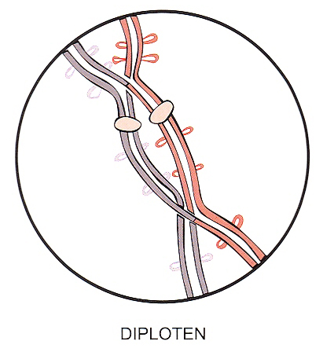
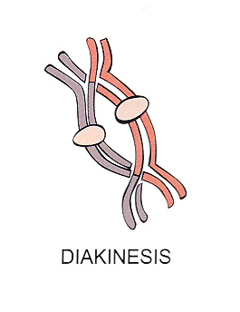
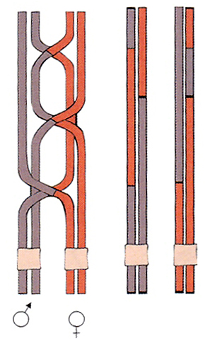
4. Diploten (kétszalagos) szakasz: a synaptonemalis komplex eltűnik, a kromoszómák széthúzódnak, az átkereszteződések ezzel láthatókká válnak (chiasma, crossing over). Hasonló szerepük van, mint a centromer régiónak: együtt tartás. Egyes kromoszómarészek kibomlanak hurkokká, itt transzkripció zajlik. („lámpakefe”-kromoszómák kétéltűekben, mert itt kell transzkripció a sok szik előállításához, humán oocytában a megtermékenyítéshez szükséges kortikális granulumok /Golgiból, több mint 4500db!/ előállítása folyik!).
→
5. Diakinesis: (szétválás) kromoszómák leválnak a magburokról, hurkok eltűnnek (transzkripció megszűnik). A homológ kromoszómákat az átkereszteződések, a testvérkromatidokat a centromerfehérjék tartják össze.
Tetrád
Nemcsak gének, hanem génszakaszok is kicserélődhetnek.
A crossing over vázlata
Az X és Y kromoszómák is párosodnak néhány szakaszukkal!
→
Crossing over
Átépült kromatidok

Slide 11
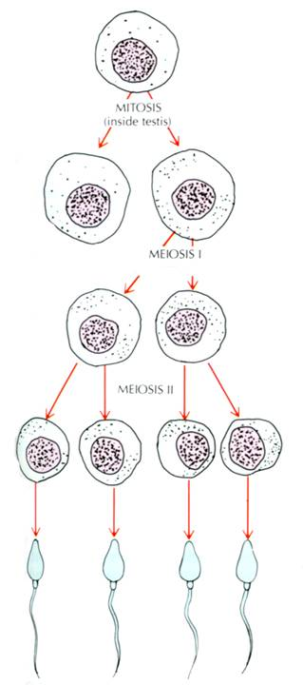
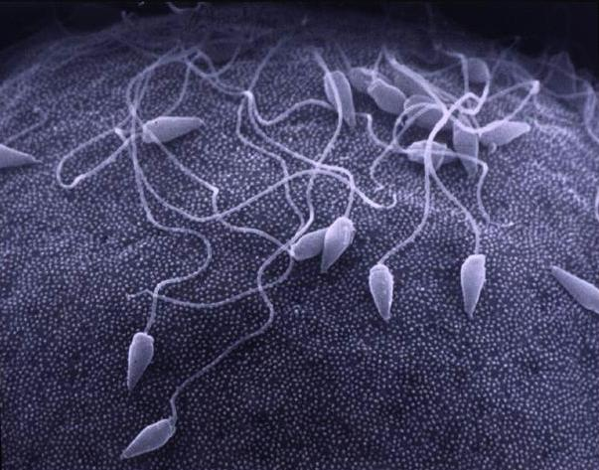
Spermatogenezis
Pubertáskor kezdődik, a teljes élet során folyik. Folyamatos, nem ciklikus aktivitás, nagyszámú spermium keletkezik.
Négy működőképes, mobilis sejt keletkezik.
22X vagy 22Y: embrió genetikus neme

Slide 12
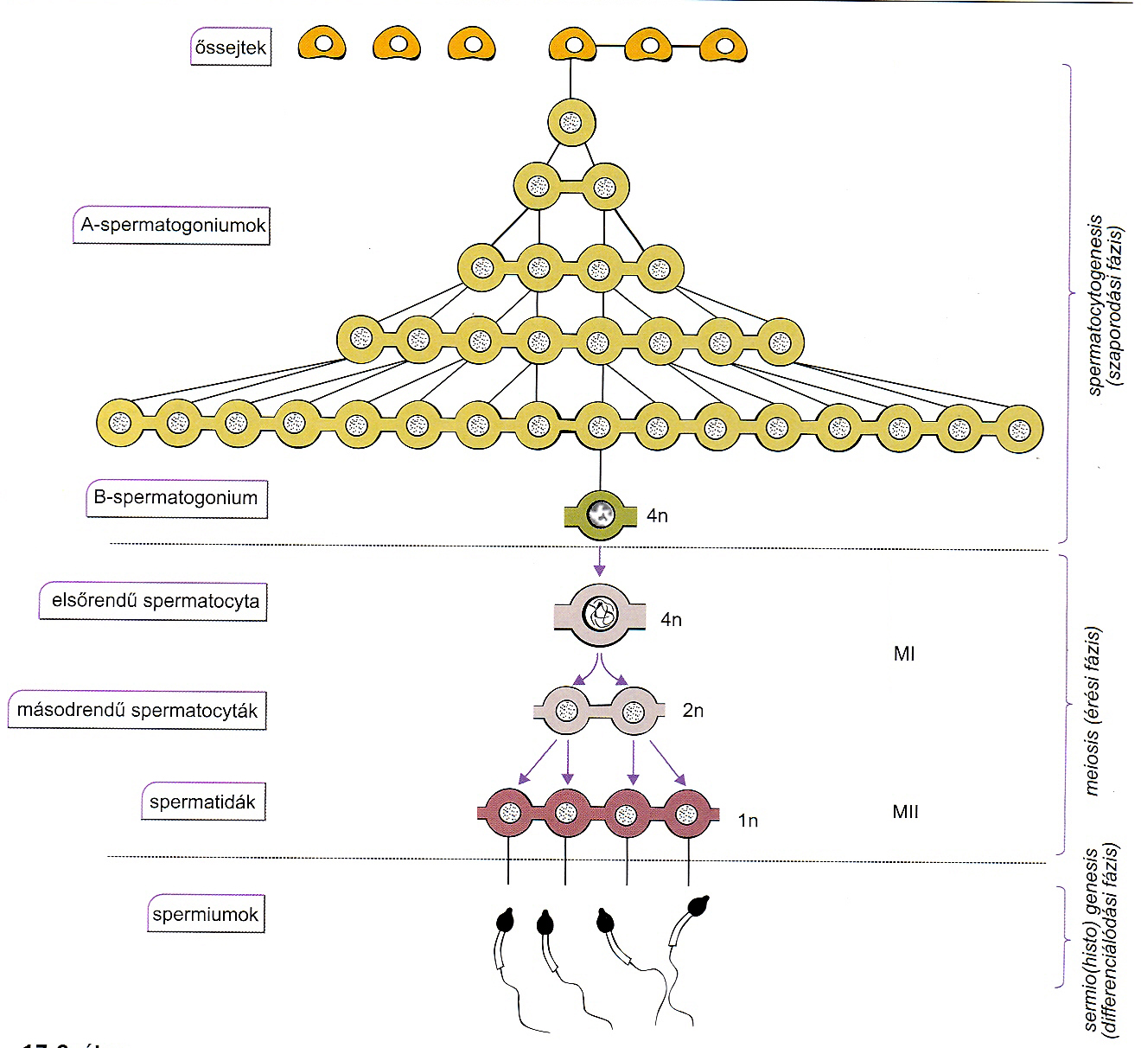
Spermatogenezis (64 nap)
Nem minden spermatogonium lép be a meiosisba egyidőben, mint a nőknél.
Néhány hetet vesz igénybe a meiosis első szakasza. A szekunder spermatocyták rögtön belépnek a meiosisba.
Cytokinesisek elmaradnak, ezért cytoplasmahidak kötik össze a sejteket egészen a spermiumok kialakulásáig
DNS-replikáció
DNS-szintézis
→

Slide 13
Spermiohisztogenezis
Mobilitás kialakítása: spermatida - spermium.
DNS kondenzáció, farok (motor), acrosoma kialakulása (emésztő enzimek
zona pellucida penetrációjához), mitokondriumok (energia).
Csak a genetikai állomány hasznosul!
Erős negatív szelekció: a sérült spermiumok nem
vehetnek részt a megtermékenyítésben.
Mellékhere, prosztata, ondóhólyag szerepe.

Slide 14
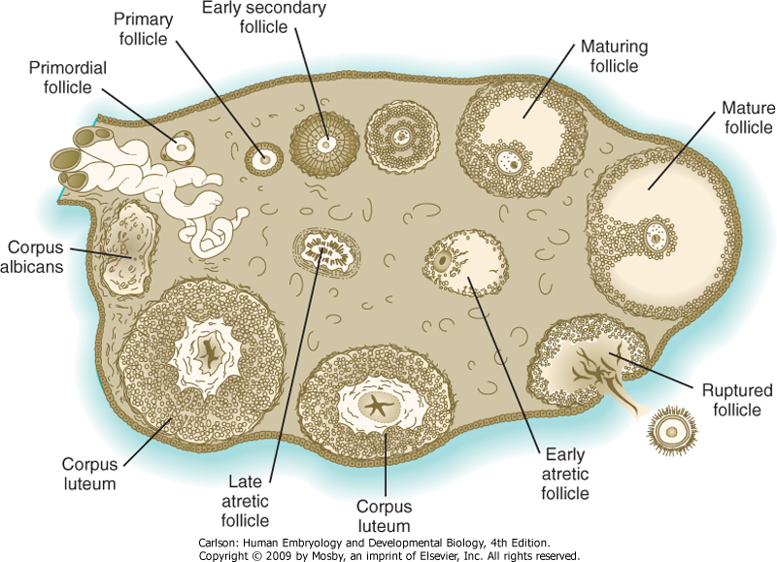

Slide 15
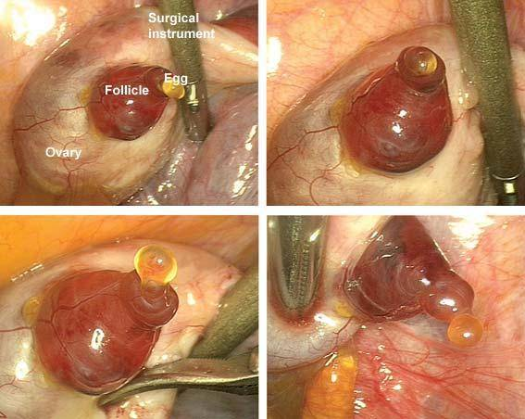

Slide 16
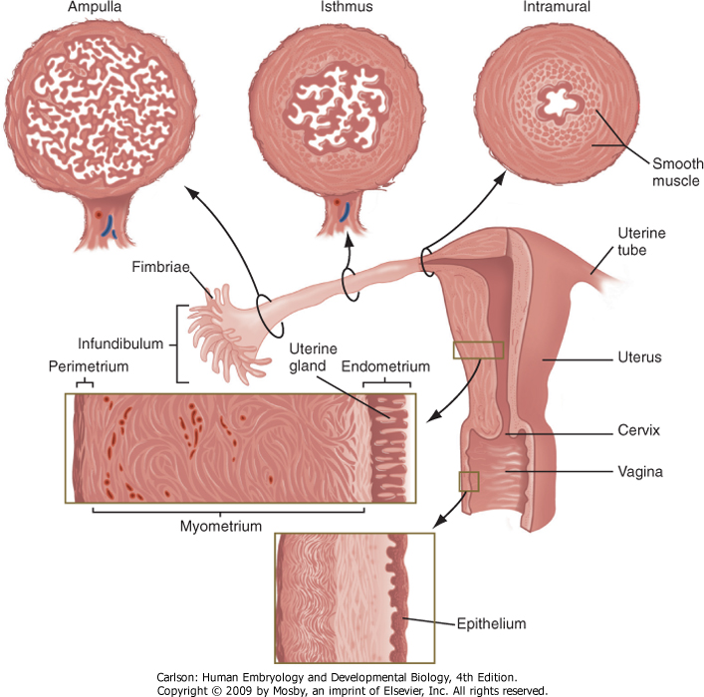
A megtermékenyítés általában az ampullában történik
előtte spermatozoidok
capatitatio-ja
(előkészítés a
megtermékenyítésre,
válaszadási képesség
elnyerése kémiai anyagokra, hőre)
a tubában

Slide 17
Megtermékenyítés 1
Zona pellucida 13μm!
ZP1-4 fehérjék,
ZP3 a spermium rec.
A spermiumoknak át kell hatolniuk a corona radiata (pl. hyaluronidáz elbontja az extracell. hialuronsavat) és a zona pellucida rétegén – aktív mozgás és az acrosomalis enzimek szükségesek (acrosoma reakció, acrosin). Amikor az első spermium eléri a petesejtet, a membránok összeolvadnak, és a spermium DNS-e bejut a petesejtbe (ált. fej, középdb., farok jut be, a plazmamembr. beolvad a petesejtébe). A petesejt erre az ingerre fejezi be a második meioticus osztódását. A sperm. mitokondrumai nem, de centrosomája felhasználódik.

Slide 18
Megtermékenyítés 2
Két pronucleus egyesül
Megkezdődik a barázdálódás
Polispermia
megakadályozása:
-membránpotenciálváltozás,
-kortikális granulumok
kiürülése
Tengeri sün megtermékenyítés:
http://www.youtube.com/watch?v=jp-RgIRgcYE
Emlékezzünk az exocitózisra!

Slide 19
1. hét
Ovulatio, megtermékenyítés, barázdálódás, transzport a méh üregébe, beágyazódás

Slide 20
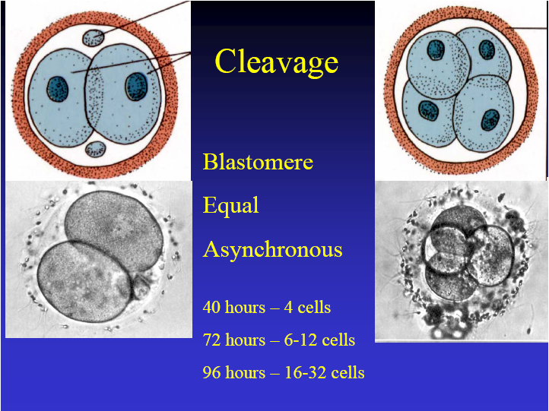

Slide 21
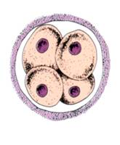
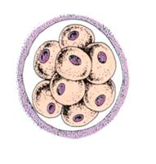
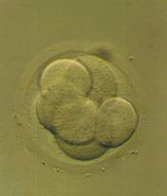
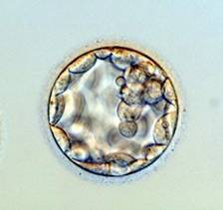
Barázdálódás
2 sejt 4 sejt 16 sejt : morula üreg: blastula
szedercsíra hólyagcsíra

Slide 22
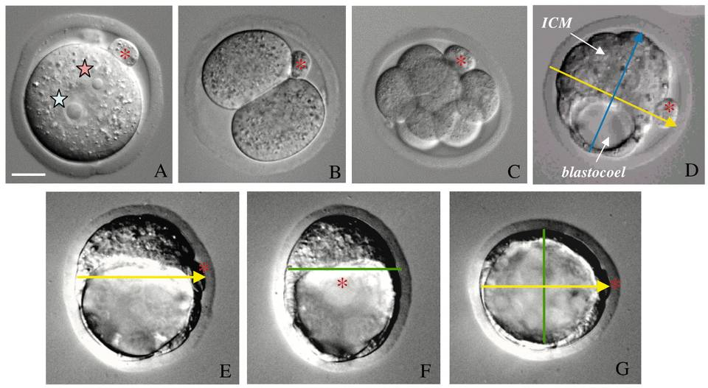
Barázdálódás

Slide 23
In vitro fertilizáció
https://www.youtube.com/watch?v=b9CbW7K4OFk
http://www.youtube.com/watch?v=H_xrTIbh_78
3p41-6p51

Slide 24
Időzítés
Az embrió a 4. napon éri el a méh üregét – hólyagcsíra (blastula) stádiumban. Ilyenkor a zona pellucida már eltűnt, az embrió kész a beágyazódásra. A trophoblastsejtek invazívak, behatolnak az endometriumba, megkezdődik a beágyazódás (7-8. nap).
Ha a zona pellucida már eltűnt, az embrió bárhová beágyazódhat. Ha a petevezetőben a transzport károsodott ebben az állapotban az embrió nem a méhben található: beágyazódhat a petevezetőbe, esetleg más hasüregi szerv felszínére – méhen kívüli (ectopiás) terhesség.

Slide 25
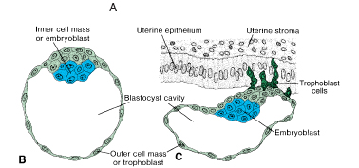
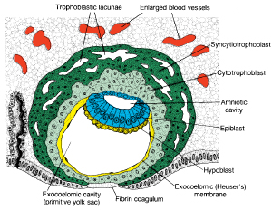
Beágyazódás (6-9. nap)
A trophoblast réteg sejtjei invazívan benőnek a méh nyálkahártyájába
A méh megfelelő receptív állapota szükséges
(szekréciós fázis)

Slide 26
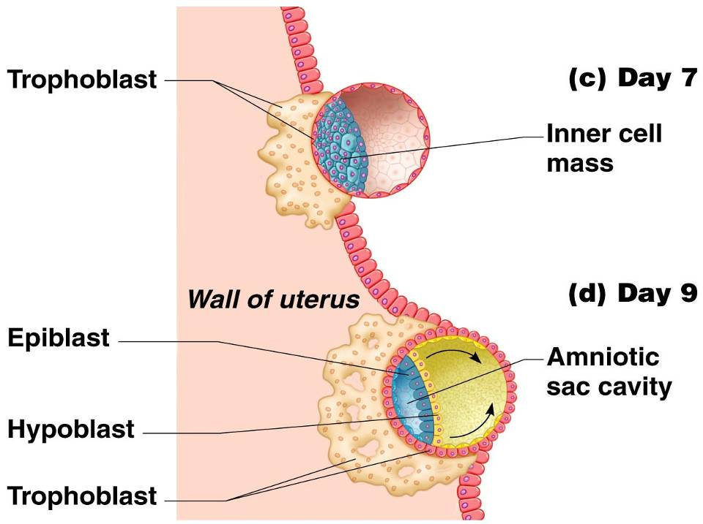
Implantation of the Blastocyst

Slide 27
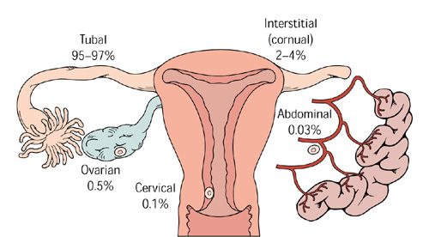
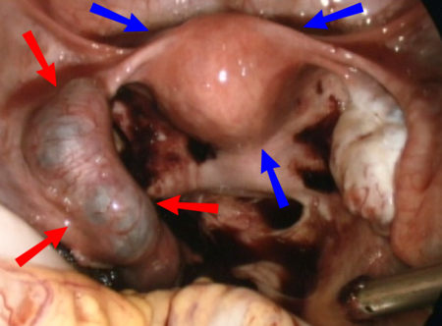
Méhen kívüli (ectopiás) terhesség
Laparoscopic view, looking down at the uterus (marked by blue arrows). In the left Fallopian tube there is an ectopic pregnancy and bleeding (marked by red arrows). The right tube is normal.
https://en.wikipedia.org/wiki/Ectopic_pregnancy

Slide 28
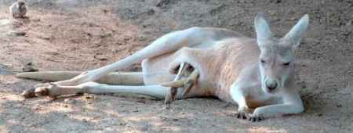
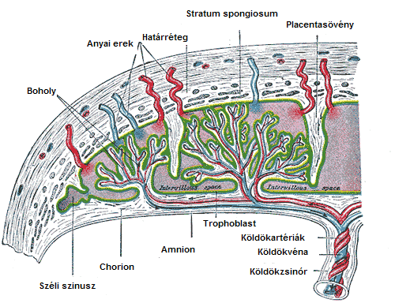
Méhlepény fejlődik,
nem úgy, mint a kenguruknál…

Slide 29
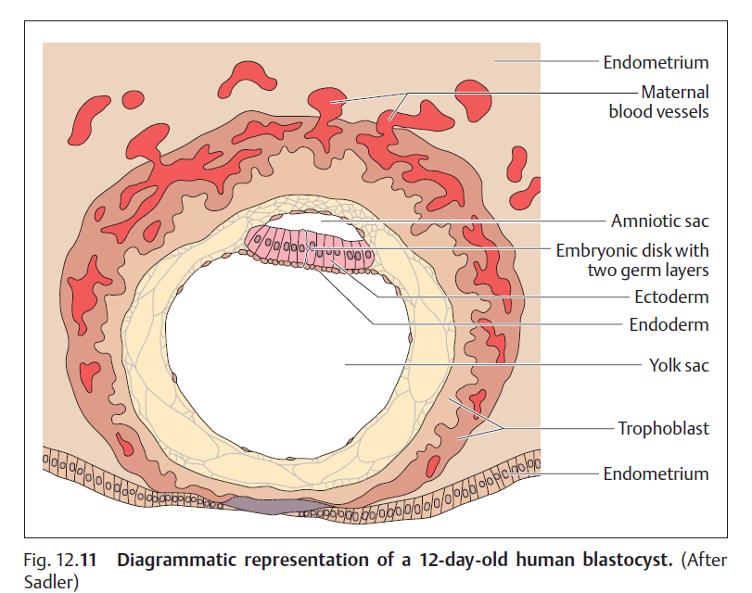

Slide 30
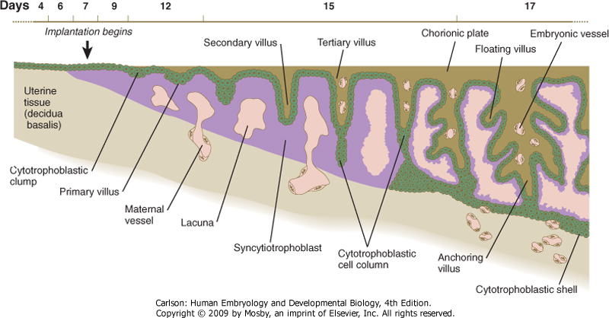
A placenta fejlődése

Slide 31
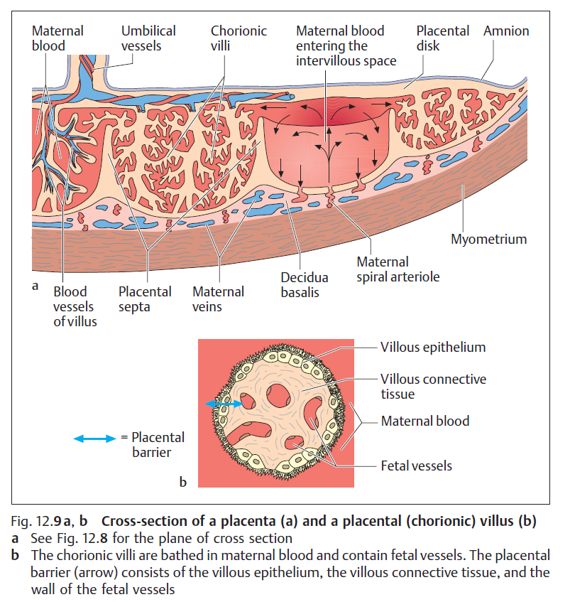

Slide 32
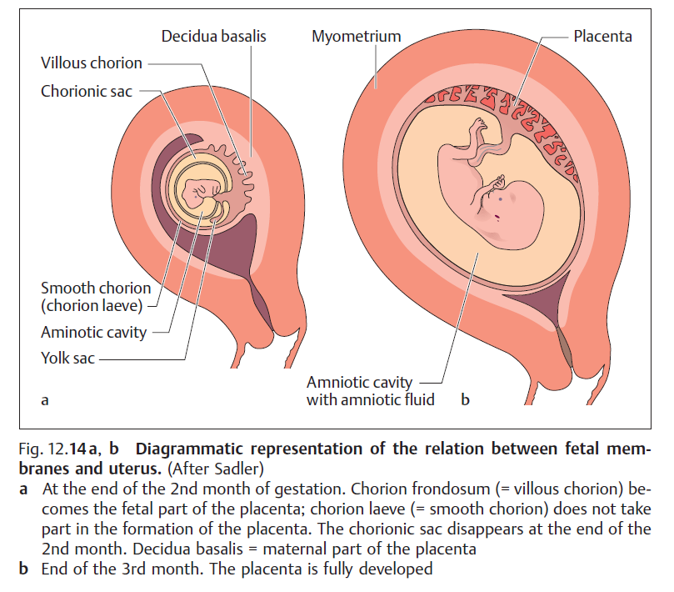

Slide 33
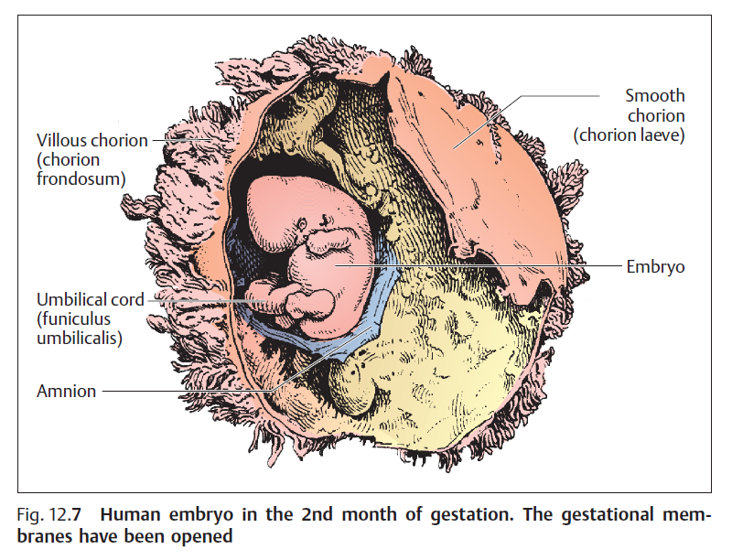

Slide 34
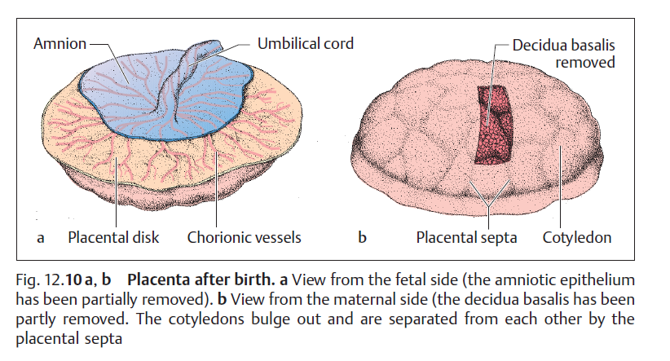

Slide 35
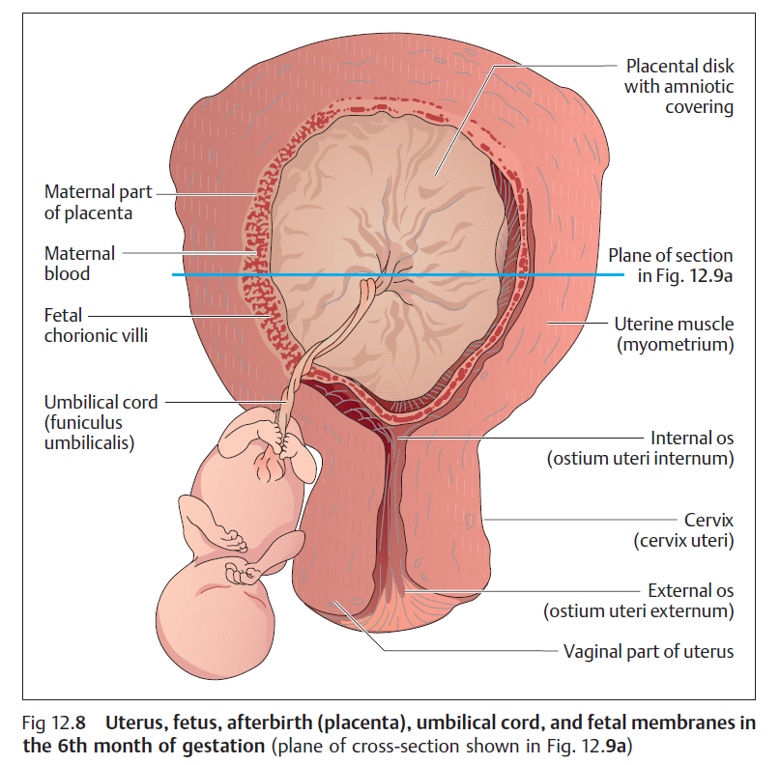

Slide 36
2. hét
Két csíralemezes stádium

Slide 37
Csíralemezek kialakulása 1 (7-14. nap)
A trophoblastsejtek differenciálódtak, a beágyazódás folytatódik.
Az embriócsomó sejtjei is átalakulnak, a kétrétegű embriópajzs megjelenik: epiblast és hypoblast.

Slide 38
3. hét
Gastrulatio-Három csíralemez kialakulása
Neurulatio-Idegrendszer telepének kialakulása
http://www.youtube.com/watch?v=x-p_ZkhqZ0M&feature=related

Slide 39
Gastrulatio-Csíralemezek kialakulása (három csíralemez)
14-16. nap
Az epiblastsejtek gyorsan osztódnak, az újonnan képződött sejtek a középvonal felé nyomódnak, majd a mélybe törnek. Az embriópajzs felszínén ez a folyamat mint egy behúzódás (primitív csík) illetve egy üreg (primitív csomó) látszik. A mélybe törő sejtek beépülnek a hypoblast rétegébe, illetve egy köztes réteget (mesoderma) hoznak létre.

Slide 40
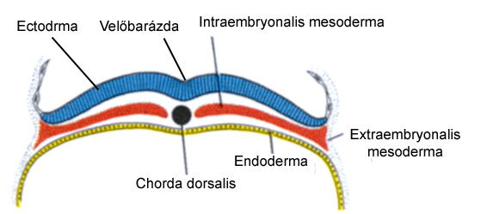
17. nap: a mesoderma korai differenciálódása
A chorda dorsalis indukálja az idegrendszer kialakulását az ectoderma sejtjeiből.

Slide 41
A mesoderma késői differenciálódása (17-21. nap)

Slide 42
21. nap/1
A fejlődő aorta és szívcső megjelenik, a szív lüktetése ultrahanggal a 21. naptól látható: élő magzat

Slide 43
21. nap/2
Sclerotom: csigolyák
Myotom: axiális izomzat
Dermatom: hát bőrének kötőszövetes része (dermis, hypodermis)
Intermedier mesoderma: kiválasztó rendszer, ffi. nemi szervek egy része
Somatopleura: savós hártyák fali lemeze, laterális elülső törzsfal (kivéve: bőr hámja)
Splanchnopleura: savós hártyák zsigeri lemeze, a bélrendszer simaizom és kötőszövetes komponensei
Endoderma: bélrendszer hámja és származékai

Slide 44
Neurulatio (17-29. nap)
Velőcső: központi idegrendszer
Dúcléc: perifériás idegrendszer, stb…

Slide 45
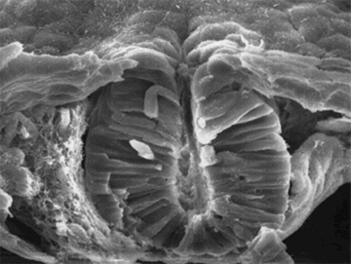
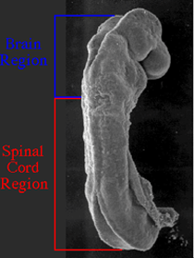
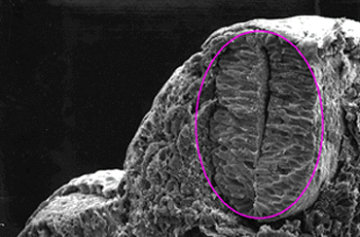
Neurulatio 2
Neurulatio 2
(17-29. nap)

Slide 46
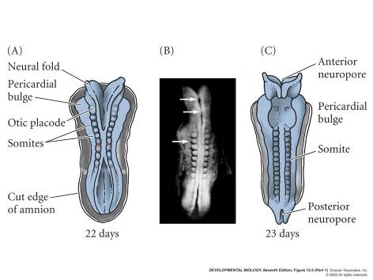

Slide 47
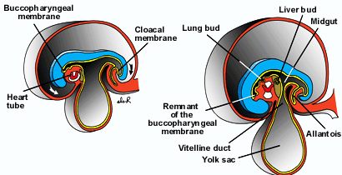
Lefűződés

Slide 48
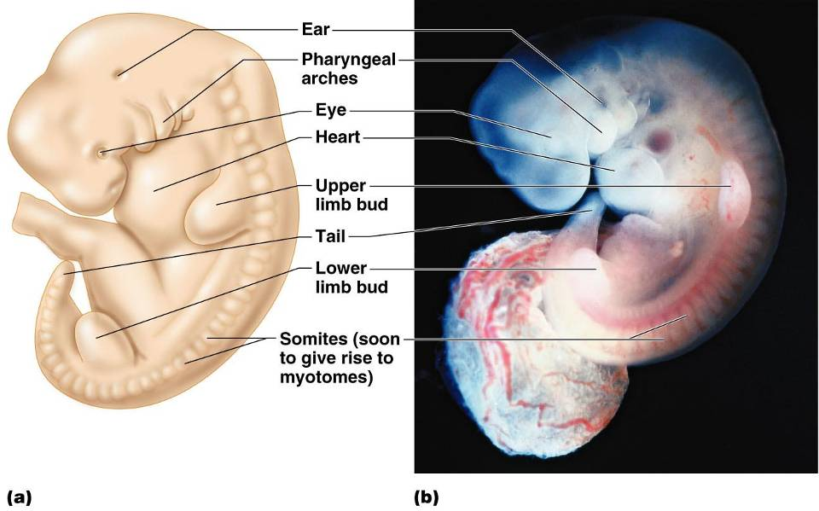

Slide 49
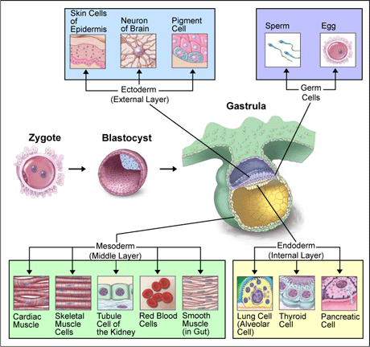

Slide 51
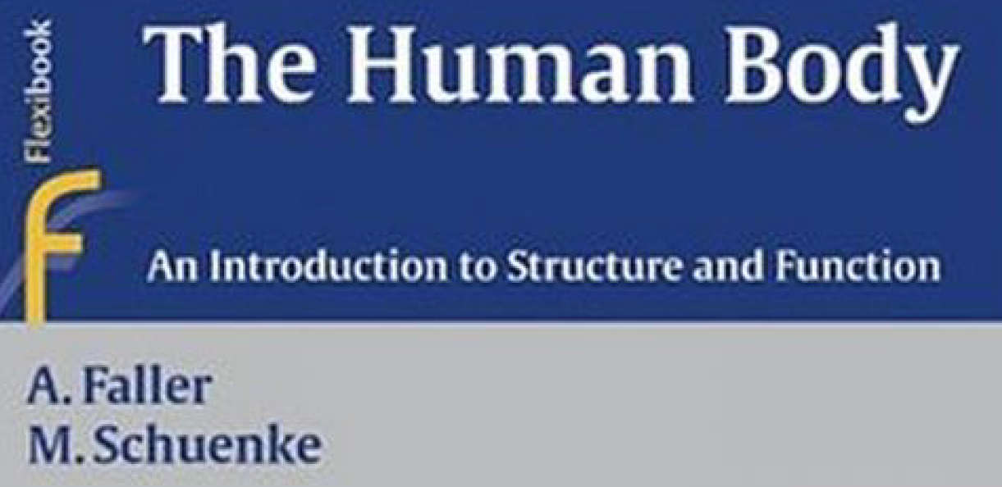
Források
T.W. Sadler: Langman’s Medical Embryology, 7th edition, 1995, Baltimore, Maryland, USA - képek
Dr. Lukáts Ákos és Dr. Nagy Nándor előadásai

